Slide 1
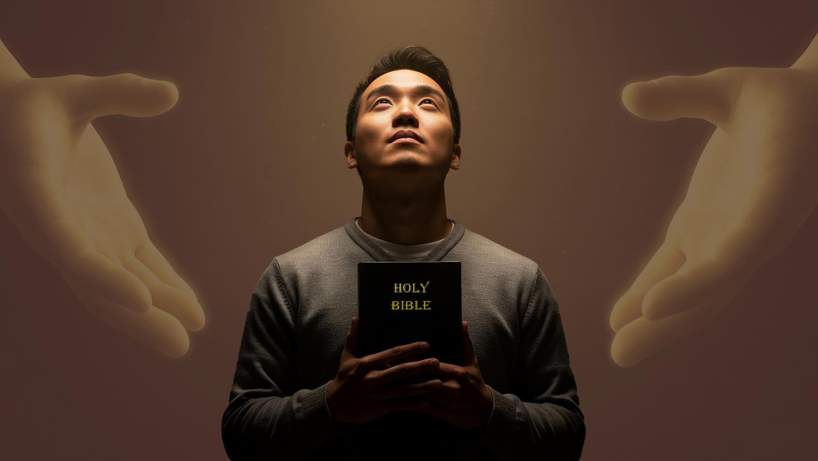
การคืนดีและความหวัง
Lesson 9 for February 28, 2026

Slide 2


2 โครินธ์ 5:21
“พระ​เจ้า​ทรง​ทำ​พระ​องค์​ผู้​ทรง​ไม่​มี​บาป​ให้​บาป เพราะ​เห็น​แก่​เรา เพื่อ​เรา​จะ​ได้​เป็น​คน​ชอบ​ธรรม​ของ​พระ​เจ้า​ทาง​พระ​องค์”

Slide 3



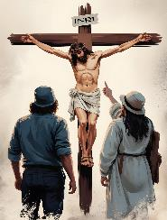
หลังจากที่เปาโลกล่าวว่าไม้กางเขนของพระคริสต์ได้ทำให้สวรรค์และโลกคืนดีกันแล้ว (โคโลสี 1:20) เขาก็ได้อธิบายถึงผลในทางปฏิบัติของการคืนดีนี้สำหรับเรา
สิ่งนี้เปลี่ยนแปลงเราอย่างไร? พระเจ้าทรงมองเห็นสิ่งเหล่านี้ล่วงหน้าได้อย่างไร? เราจะทำอย่างไรเพื่อช่วยให้ผู้อื่นมีส่วนร่วมในการคืนดีและได้รับความหวัง?
การคืนดีและความหวังผ่านทางพระกิตติคุณ
ผลของการคืนดี
จากคนบาปสู่ผู้ชอบธรรม (โคโลสี 1:21-22)
มั่นคงและแน่วแน่
(โคโลสี 1:23)
ความหวัง
นำมาซึ่งความหวัง
(โคโลสี 1:24-25)
ความลึกลับของพระเจ้า
(โคโลสี 1:26-27)
พลังของพระกิตติคุณ
ฤทธิ์อำนาจแห่งพระกิตติคุณ (โคโลสี 1:28-29)

Slide 4

ผลของการคืนดี

Slide 5

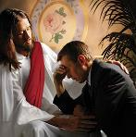
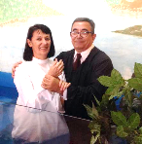

จากคนบาปสู่ผู้ชอบธรรม
“และ​เมื่อ​ก่อน​นี้​พวก​ท่าน​ถูก​ตัด​ขาด​จาก​พระ​เจ้า และ​เป็น​ศัตรู​ใน​ใจ​โดย​การ​ทำ​ชั่ว​ต่างๆ แต่​บัด​นี้​พระ​เจ้า​โปรด​ให้​คืน​ดี​กับ​พระ​องค์​เอง​โดย​ความ​ตาย​ของ​พระ​กาย​ที่​เป็น​เนื้อ​หนัง​ของ​พระ​คริสต์ เพื่อ​จะ​ถวาย​พวก​ท่าน​เป็น​ผู้​บริ​สุทธิ์ ไร้​มล​ทิน และ​ปราศ​จาก​ตำ​หนิ​เฉพาะ​พระ​พักตร์​ของ​พระ​องค์” (โคโลสี 1:21-22)
ประเด็นนั้นง่ายมาก เราดำเนินชีวิตด้วยความชั่วร้าย และด้วยเหตุนี้ เราจึงถูกพิพากษาให้รับโทษความตายอันเป็นนิรันดร์ (โรม 6:23; วิวรณ์ 21:8)
พระองค์ทรงสิ้นพระชนม์บนไม้กางเขนเพื่อจ่ายค่าไถ่บาปของเรา (โรม 5:8)
โดยความเชื่อ การกลับใจ และการรับบัพติศมา เราจึงได้รับการปลดปล่อยจากบาป และปราศจากมลทินและความผิดต่อหน้าพระเจ้า [การได้รับการชำระให้ชอบธรรม] (โรม 5:10; โคโลสี 1:22)
โดยการทำงานของพระวิญญาณบริสุทธิ์ ชีวิตของเราจึงค่อยๆ เปลี่ยนแปลง และเราก็บริสุทธิ์ต่อหน้าพระเจ้า [การได้รับการชำระให้บริสุทธิ์]
(โรม 8:1; 2 โครินธ์ 5:17)
โดยตัวเราเอง เราไม่สามารถเปลี่ยนแปลงสถานการณ์นี้ หรือจ่ายค่าไถ่บาปของเราได้ (สดุดี 49:7-8)
แต่พระเจ้าทรงมีแผนการอันยิ่งใหญ่เตรียมไว้สำหรับเรา:

Slide 6


มั่นคงและแน่วแน่
“แต่​ท่าน​ทั้ง​หลาย​ต้อง​ดำ​รง​อยู่​ใน​ความ​เชื่อ​อย่าง​แน่ว​แน่ มั่น​คง​และ​ไม่​โยก​ย้าย​ไป​จาก​ความ​หวัง​ใน​ข่าว​ประ​เสริฐ​ที่​ท่าน​ได้​ยิน” (โคโลสี 1:23a)
เราได้รับการชำระให้บริสุทธิ์แล้ว เรากำลังได้รับการทำให้บริสุทธิ์ศักดิ์สิทธิ์ แต่การเดินทางยังไม่สิ้นสุด เราเสี่ยงที่จะหลงทางและไปไม่ถึงเป้าหมาย นั่นคือเหตุผลที่เปาโลแนะนำเราสามสิ่ง (โคโลสี 1:23ก):
ดำรงอยู่ในความเชื่อ
จงอดทน เหมือนเปโตร เมื่อหลังจากได้รับการปล่อยตัวจากคุกแล้ว เขาก็เคาะประตูจนกระทั่งประตูเปิดออก
(กิจการ 12:11-16)
มั่นคง
ความเชื่อของเราต้องมั่นคง ตั้งอยู่บนความจริงที่เราได้เรียนรู้จากพระคัมภีร์
แน่วแน่
เราต้องไม่หวั่นไหว ไม่หยุดที่จะวางใจใน “ความหวังแห่งพระกิตติคุณ”

Slide 7

ความหวัง

Slide 8

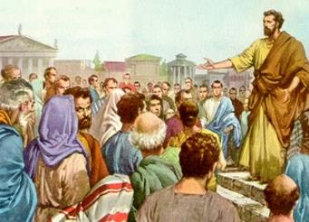
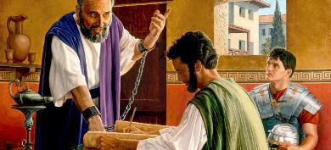
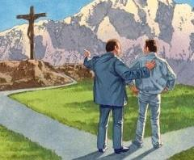
นำมาซึ่งความหวัง
“ข้าพ​เจ้า​มา​เป็น​ผู้​ปรน​นิบัติ​ของ​คริสต​จักร​ตาม​ภาร​กิจ​ที่​พระ​เจ้า​ทรง​มอบ​ให้​แก่​ข้าพ​เจ้า เพื่อ​กล่าว​พระ​วจนะ​ของ​พระ​เจ้า​แก่​พวก​ท่าน​อย่าง​เต็ม​บริบูรณ์” (โคโลสี 1:25)
ดังที่เราได้เห็นแล้ว แผนการแห่งความรอดของพระเจ้าตั้งอยู่บนการสิ้นพระชนม์ของพระเยซู และรวมถึงการที่เราได้รับการชำระให้บริสุทธิ์และการได้รับการยกโทษบาปด้วย แต่มีสิ่งสำคัญบางอย่างขาดหายไป นั่นคือ เราจำเป็นต้องรู้จักแผนการนี้เพื่อที่จะยอมรับมัน เราต้องการใครสักคนที่จะเปิดเผยแผนการนี้ให้เรา
นี่คือจุดที่ “การบริหารจัดการของพระเจ้า” [วิธีการจัดการสถานการณ์ ความคิด ผู้คน ฯลฯ ของพระเจ้า] เข้ามาเกี่ยวข้อง ซึ่งเปาโลเป็นผู้รับใช้ในนั้น (โคโลสี 1:25)
เปาโลชื่นชมยินดีที่ได้เป็นส่วนหนึ่งของแผนการนี้ แม้ว่ามันจะเกี่ยวข้องกับความทุกข์ยาก (โคโลสี 1:24) ตั้งแต่ถูกจับกุมในกรุงโรมจนกระทั่งเสียชีวิต เขาได้เขียนจดหมายอย่างน้อยเจ็ดฉบับจากทั้งหมดสิบสี่ฉบับที่เก็บรักษาไว้ในพันธสัญญาใหม่
เปาโลเป็นส่วนสำคัญของแผนการของพระเจ้า และเขาก็ชื่นชมยินดีในนั้น เราเองก็สามารถเป็นส่วนหนึ่งของแผนการนี้ได้เช่นกัน โดยการนำผู้อื่นไปสู่ความรู้เกี่ยวกับพระคริสต์ นั่นคือความสุขของเรา!

Slide 9

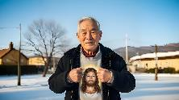
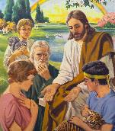

ความล้ำลึกของพระเจ้า
“คือ​ความ​ล้ำ​ลึก​ที่​ซ่อน​ไว้​หลาย​ยุค​และ​หลาย​ชั่ว​อายุ​คน ซึ่ง​เวลา​นี้​โปรด​ให้​ปรา​กฏ​แก่​พวก​ธรร​มิก​ชน​ของ​พระ​องค์​แล้ว” (โคโลสี 1:26)
เปาโลกล่าวถึงความลึกลับที่ถูกเปิดเผยแก่คริสตจักรหลังจากที่พระคริสต์ทรงฟื้นคืนพระชนม์ (โคโลสี 1:26) ก่อนหน้านั้น เราได้เห็นเพียงบางส่วนของความลึกลับนี้เท่านั้น แต่ความลึกลับนี้คืออะไร? คือ “พระคริสต์สถิตอยู่ในท่านทั้งหลาย เป็นความหวังแห่งสง่าราศี” (โคโลสี 1:27)
ความลึกลับนี้ถูกวางแผนไว้ก่อนการสร้างโลก (1 เปโตร 1:20)
มันถูกสื่อสารบางส่วนแก่เหล่าทูตสวรรค์ (1 เปโตร 1:12)
อาดัมและเอวาได้เห็นบางส่วนเป็นครั้งแรก (ปฐมกาล 3:15)
มันถูกเปิดเผยแก่บรรดาผู้เผยพระวจนะ (1 เปโตร 1:10-11)
พระเยซูทรงเปิดเผยความลึกลับนี้แก่ชาวยิวเป็นครั้งแรก (มัทธิว 15:24)
แล้วจึงเปิดเผยอย่างสมบูรณ์แก่คนทั้งปวง (โคโลสี 1:27)
ความลึกลับนี้ยังคงดำเนินต่อไปอีกหลายขั้นตอน บัดนี้เราดำเนินชีวิตด้วยความหวังที่จะได้รับสง่าราศี ช่างเป็นการเปลี่ยนแปลงที่ยิ่งใหญ่! ช่างเป็นความลึกลับอะไรเช่นนี้! คนบาปได้รับการชำระให้บริสุทธิ์ ได้รับการทำให้ศักดิ์สิทธิ์ และได้รับการยกย่องด้วยพระโลหิตไถ่บาปของพระเยซู ความลึกลับนี้จะยังคงเป็นหัวข้อของการศึกษาตลอดนิรันดร์

Slide 10

ฤทธิ์อำนาจแห่งพระกิตติคุณ

Slide 11

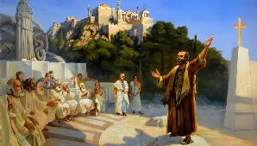
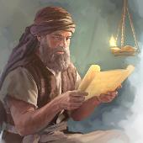
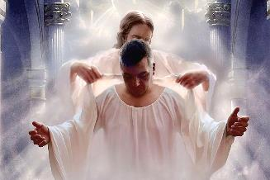
การประกาศพระกิตติคุณ
“พระ​องค์​นี้​แหละ​ที่​เรา​ประ​กาศ​อยู่​โดย​การ​เตือน​สติ​และ​สั่ง​สอน​ทุก​คน​ด้วย​สรรพ​ปัญ​ญา เพื่อ​ว่า​เรา​จะ​ถวาย​ทุก​คน​ที่​เป็น​ผู้ใหญ่​แล้ว​ใน​พระ​คริสต์” (โคโลสี 1:28)
เปาโลประกาศข่าวประเสริฐอย่างไร? จุดเน้นของการประกาศของเขาคือพระคริสต์ผู้ถูกตรึงกางเขน (1 โครินธ์ 1:23) เมื่อผู้คนยอมรับพระเยซูแล้ว เขาก็ตักเตือนและสอนพวกเขาจนกว่าพวกเขาจะเข้าใจอย่างสมบูรณ์ (โคโลสี 1:28-29) เขาทำเช่นนั้นได้อย่างไร?
เปาโลอธิบายหลักคำสอนและการปฏิบัติของคริสเตียนให้พวกเขาฟัง (2 เธสะโลนิกา 2:15)
เปาโลเตือนพวกเขาถึงผลที่ตามมาจากการปฏิเสธข่าวประเสริฐ (ฮีบรู 10:25-29)
เปาโลเตือนพวกเขาถึงอันตรายของครูสอนเท็จ (กิจการ 20:29-30)
เดี๋ยวก่อน...ทำให้พวกเขาสมบูรณ์? และไม่ใช่แค่บางคน...แต่เป็น “ทุกคน”! (โคโลสี 1:28b)
คำภาษากรีกที่แปลว่า “สมบูรณ์” (teleios) หมายถึง สมบูรณ์และปราศจากข้อบกพร่อง ผ่านกระบวนการเติบโตทางคริสเตียน เราจะตระหนักอย่างลึกซึ้งถึงพระบัญญัติของพระเจ้าและข้อกำหนดต่างๆ ดังนั้นเป้าหมายของเราคือการเป็นผู้ที่สมบูรณ์แบบในพระเยซูคริสต์

Slide 12

“เมื่อเรามองดูพระผู้ไถ่ที่ถูกตรึงกางเขน เราจะเข้าใจถึงความยิ่งใหญ่และความหมายของการเสียสละที่พระบารมีแห่งสวรรค์ทรงกระทำได้ดียิ่งขึ้น แผนการแห่งความรอดได้รับการยกชูขึ้นต่อหน้าเรา และความนึกถึงซึ่งได้ปลุกเร้าอารมณ์อันศักดิ์สิทธิ์และมีชีวิตชีวาในหัวใจของเรา การสรรเสริญพระเจ้าและพระเมษโปดกจะอยู่ในหัวใจและริมฝีปากของเรา เพราะความเย่อหยิ่งและการบูชาตนเองไม่อาจเจริญเติบโตได้ในจิตวิญญาณที่จดจำเหตุการณ์บนเนินเขาคาลวารีได้อย่างชัดเจน”
EGW (The Desire of Ages, p. 661)

